Slide 1



NumPy Array
25 Januari 2023
CODER | DIVISI DATA ENGINEERING

Slide 2

What is NumPy ?
Suatu library yang terdiri dari objek array multidimensi dan kumpulan rutinitas untuk memproses array tersebut.
25 Januari 2023
CODER | DIVISI DATA ENGINEERING

Slide 3
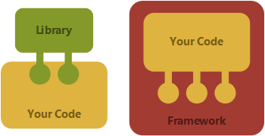
What is Library ?
library adalah kumpulan code yang biasanya terkumpul dalam sebuah module/ package yang dapat di import/ reuse ke program lain.
25 Januari 2023
CODER | DIVISI DATA ENGINEERING

Slide 4
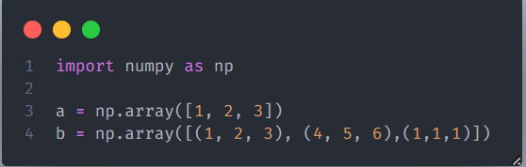
Creating Array
25 Januari 2023
CODER | DIVISI DATA ENGINEERING

Slide 5
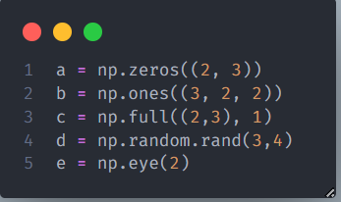
Initial Place Holders
25 Januari 2023
CODER | DIVISI DATA ENGINEERING

Slide 6
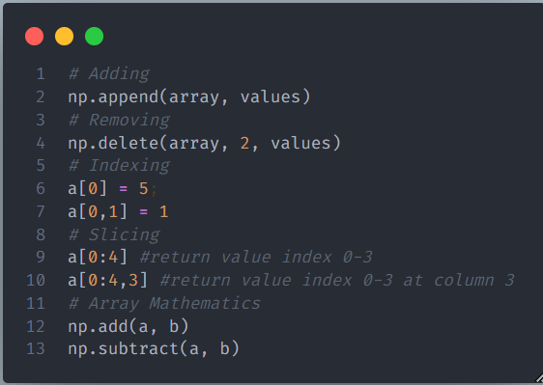
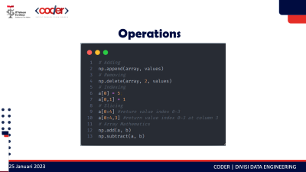
Operations
25 Januari 2023
CODER | DIVISI DATA ENGINEERING

Slide 7
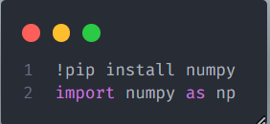
Getting Started
1. Install NumPy dengan pip
2. Import library NumPy
25 Januari 2023
CODER | DIVISI DATA ENGINEERING

Slide 8
TUGAS
Deadline, 5 Februari 2023
Buatlah contoh program dengan Menggunakan minimal 3 Fungsi dari NumPy sekreatif mungkin,
Buat perkalian matrik (manual)
Screenshoot blok program dan beri penjelasan
25 Januari 2023
CODER | DIVISI DATA ENGINEERING

Slide 9
NumPy Doc
https://numpy.org/doc/stable/user/absolute_beginners.html
25 Januari 2023
CODER | DIVISI DATA ENGINEERING

